Slide 1

وزارة التربية
التوجيه الفني العام للعلوم
اللجنة الفنية المشتركة للمرحلة الابتدائية
خطة توطين التدريب للمنهج الوطني القائم على الكفايات
الأسبوع الرابع للصف الثاني الابتدائي
الفصل الدراسي الثاني العام الدراسي 2016-2017
إعداد
منطقة حولي التعليمية

Slide 2


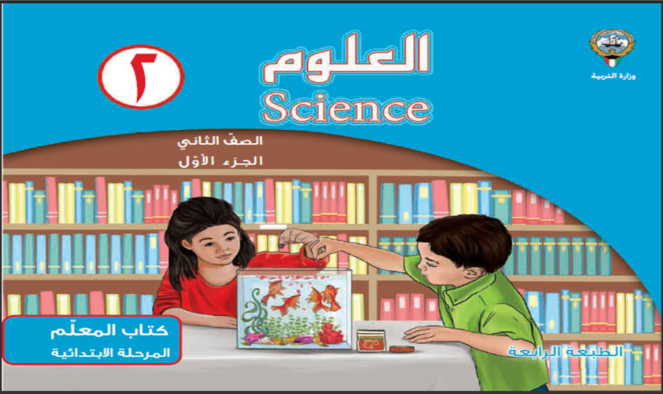
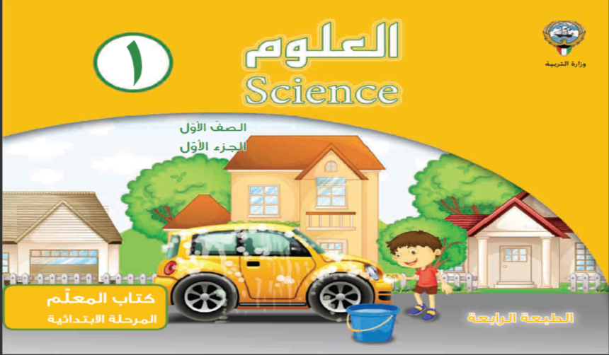
ورشة عمل ( 4 ) من خطة توطين التدريب
تطبيق أساليب التعلم النشط في أنشطة التعلم
للكفاية الخاصة ( 2 – 4 ) للصف الثاني

Slide 3
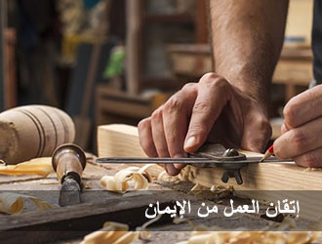

Slide 4




Slide 5



Slide 6

قوانين ورشة العمل

Slide 7

مجموعة---

Slide 8


Slide 9

مناقشة الأنشطة التعلمية الواردة في دليل المعلم لتحقق الكفاية الخاصة المحددة للتدريب .
عرض الأنشطة التعلمية المقترحة الإضافية الممكن تنفيذها لتحقق الكفاية الخاصة المحددة للتدريب .
عرض الأنشطة التعلمية الداعمة المقترحة لفئة الأقل و الأعلى من المعيار .
مناقشة استراتيجيات التعلم النشط الممكن تطبيقها في حصص الكفاية الخاصة المحددة.

Slide 10

الكفاية العامة (2)
البحث عن الظواهر و الطرق و التغيير في الكائنات الحية و الأشياء غير الحية باستخدام الأدوات المناسبة و النماذج و المحاكاة و العرض .
الكفاية الخاصة (2-4 ) عدد الحصص (5)
تقدير الإجراءات التي لابد من اتخاذها لحماية أنفسنا من الشمس ,
و استخدام إعادة التدوير للمحافظة على البيئة .

Slide 11
الفصل الدراسي الأول |  | الفصل الدراسي الثاني
الكفايات الخاصة | عدد الحصص | الكفايات الخاصة | عدد الحصص
1-1 التعرف و المقارنة بين الكائنات الحية والأشياء غير الحية. | 1 | 2-2 ملاحظة وتصميم نماذج ,وتفسير وجود وغياب الضوء على حدوث النهار والليل والظلال . | 6
1-2 التعرف على خصائص النباتات ويحدد وظيفتها . | 7 | 2-4 تقدير الإجراءات التي لا بد من اتخاذها لحماية أنفسنا من الشمس واستخدام إعادة التدوير للمحافظة على البيئة. | 4
2-1 التمييز بين الحيوانات من خلال تصنيفها بناء على طريقة الحركة ونوع التكاثر ونوع الغذاء ووجود الهيكل العظمي | 7 | 2-5 التعبير عن العلوم من حولنا من خلال استخدام المعرفة والمهارات المكتسبة خلال تعلم المواد الدراسية الأخرى. | 2
2-3 ملاحظة ومعرفة خصائص النباتات وحاجتها للبقاء. | 1
1-3 توضيح كيفية العناية بالنباتات والحيوانات والبيئة حولنا . | 2 | 3-1 إدراك وتصنيف منتجات التكنولوجيا في متاجر الحي السكني الخاص به. | 1
1-4 التعبير عن المعلومات حول الكائنات الحية من خلال استخدام المعرفة والمهارات المكتسبة من تعلم المواد الدراسية الأخرى. | 4 | 3-3 تكوين الممارسات الآمنة والاستخدام المناسب للتكنولوجيا | 4
 |  | 3-4 التعبير عن طرق ربط العلوم والتكنولوجيا حولنا باستخدام المعرفة والمهارات المكتسبة خلال تعلم المواد الدراسية. | 2
2-3 ملاحظة ومعرفة خصائص النباتات وحاجتها للبقاء. | 4 | 3-2 توضيح خصائص وطرق استخدام التكنولوجيا المعرفة في الحي السكني. | 5
مجموع عدد الحصص | 26 | مجموع عدد الحصص | 24
إجمالي عدد الحصص | 50

Slide 12

معيار المنهج (2-4 )
يحدد من خلال التمثيل أو الرسم طرق ضمان بيئة نظيفة مثل التجميع الدقيق – التخلص من الفضلات – ومن خلال إعادة تدوير المادة
و الاحتياطات من ظاهرتي ضوء الشمس و الظلال

Slide 13


الحصة الأولى :
الحصة 1 من 5
عنوان الدرس :
كيف تحمي نفسك من أشعة الشمس ؟

Slide 14
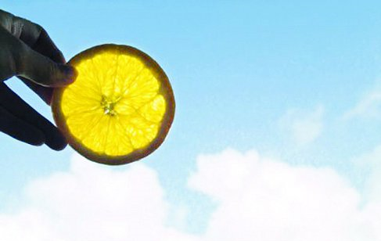
المفاهيم العلمية :
الاحتياطات الواجب اتخاذها للحماية من أشعة ضوء الشمس المباشرة

Slide 15
لائحة بالطرائق الناشطة التفاعلية التي من الممكن تطبيقها
م | الطريقة
9 | الربط
10 | المزاد العلني , العصف الذهني
11 | المجموعات
12 | دراسة الحالة
13 | إظهار و شرح
14 | الكيوب
15 | الزيارات الميدانية و الجولات
16 | دائرة فن
م | الطريقة
1 | KWL ماذا نعرف وماذا نريد أن نعرف وماذا تعلمنا
2 | Mind mappingالخريطة الذهنية
3 | النقاش الجماعي
4 | خرائط النقاش ( الخريطة الذهنية )
5 | حل المشكلات
6 | المشاريع
7 | لعب الأدوار
8 | استراتجيات السؤال

Slide 16
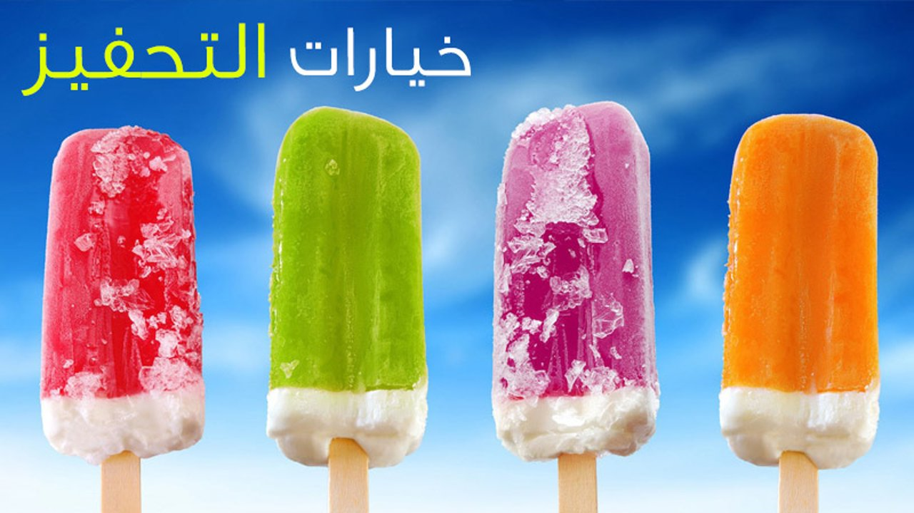

Slide 17


النشاط التحفيزي الوارد في دليل المعلم :
( استراتيجية العصف الذهني فردي أو جماعي )
عرض صورة لآثار حروق الشمس على طفل و اسأل المتعلمين عن سبب هذه الآثار من دون ذكر كلمة حرق.

Slide 18
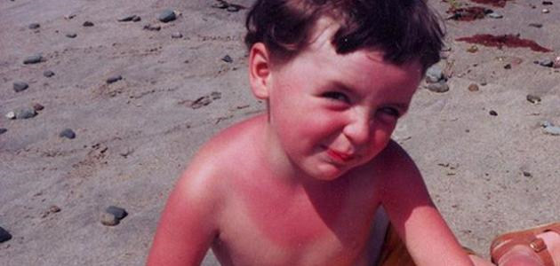
ما سبب الآثار الموجودة على جسم الطفل ؟

Slide 19
النشاط التحفيزي المقترح (1): ( الربط , العصف الذهني , تعاوني )
عرض صورة لولد على شاطئ البحر و صورة أخرى لأشعة الشمس
و تكليف المتعلمين بالربط بين الجملتين و توضيح العلاقة بينهما
أو
ماذا تتوقع أن يحدث عن تعرض الولد لفترة طويلة جداً لأشعة الشمس في فصل الصيف ؟

Slide 20
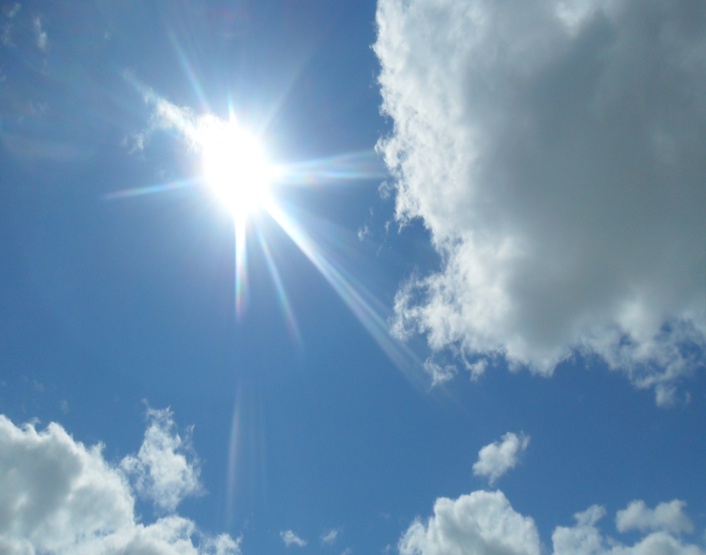

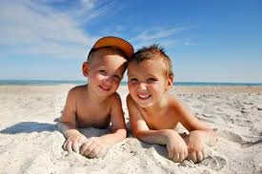


Slide 21
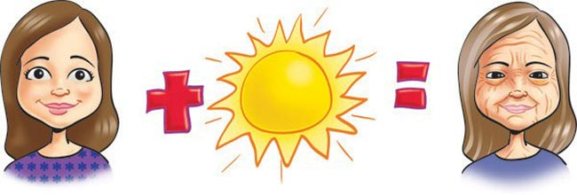
النشاط التحفيزي المقترح (2) :
( الربط , العصف الذهني )

Slide 22

عرض الصورة الموضحة و إتاحة الفرصة للمتعلمين باستنتاج النتيجة و إتاحة الفرصة للمناقشة التفاعلية و طرح الأسئلة ذات الإجابات المفتوحة بالإضافة لإتاحة الفرصة للمتعلمين بإبداء الرأي بالإجابات المطروحة .

Slide 23



Slide 24

النشاط التعلمي (1) :
( التعلم التعاوني , المناقشة التفاعلية )
أنا أحمي نفسي من أشعة الشمس :
كتابة كلمة ( شمس على السبورة )
تكليف المتعلمين بالبحث عنها في كتابهم و التعرف على معناها

Slide 25
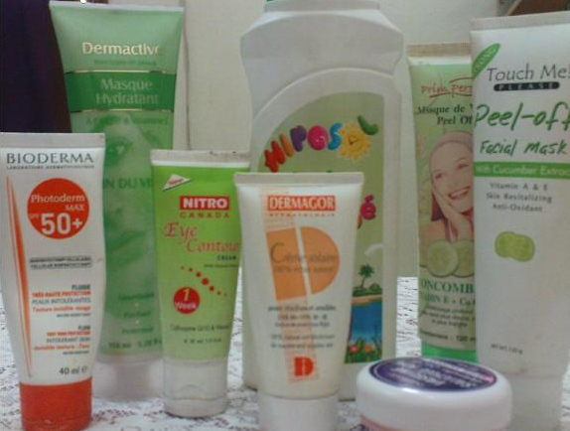
عرض مجموعة كريمات ليقوم المتعلم باختيار كريم الحماية من الشمس

Slide 26
طرح سؤال :
ما هو المتوقع من استخدام هذا الكريم و أناقشهم .
أناقشهم عن أهمية لبس النظارة الشمسية .
ما أهمية ارتداء القبعة الشمسية و ما هو النوع المناسب للوقاية من ضوء الشمس المباشر ؟ .

Slide 27
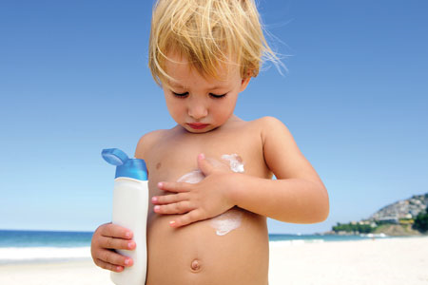
النشاط التعلمي(1) المقترح : (العصف الذهني , التعلم التعاوني , المناقشة التفاعلية )
عرض الصورة الموضحة بعد مناقشة كلمة شمس
طرح السؤال التالي : تتوقع ما هو نوع الكريم الذي يستخدمه الولد في الصورة ؟

Slide 28
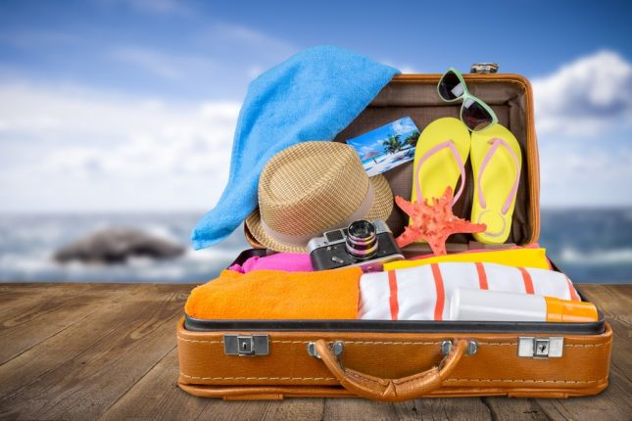
ما هي فائدته لجسمه ؟ متى يمكنك استخدامه ؟
عرض مجموعة كريمات ليقوم المتعلم باختيار كريم الحماية من الشمس

Slide 29
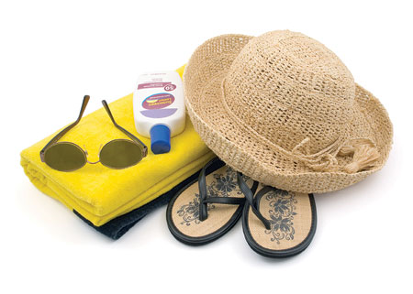
النشاط التعلمي(1) المقترح الثاني : ( العصف الذهني , التعلم التعاوني , المناقشة التفاعلية )
ماذا أحتاج للذهاب في رحلة بحرية في فصل الصيف ؟
اعتبر نفسك ذاهب في رحلة بحرية
ما هي الأشياء التي ستضعها في حقيبتك ؟ لماذا ؟
يمكن للمتعلم أن يرسم الأشياء التي يحتاجها و المناقشة تكون شفهية لتوضيح فائدة كل شيء قامت المجموعة بذكرها .

Slide 30

نوفر للمجموعات عينات و صور لمجموعة من الأشياء المختلفة من ضمنها النظارة الشمسية و القبعة وكريم الحماية .
تتم مناقشة المتعلمين حول أسباب اختياراتهم .
تطبيق ( ورقة عمل ) تتضمن أسئلة متنوعة مصاغة حسب المستويات المعرفية المختلفة .
سيتوصل المتعلمين في النهاية إلى أهمية حماية العين و الرأس من أشعة الشمس و فائدة كريم الحماية.

Slide 31


النشاط التعلمي (2) :
( قيم و تعلم - فردي)
حل نشاط الكتاب حيث يقوم المتعلم بوضع ملصقات النجوم على طرق الحماية المناسبة من ضوء الشمس المباشر .

Slide 32
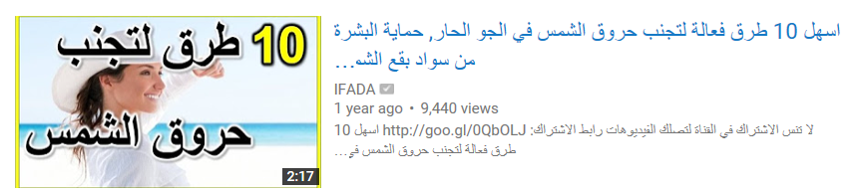

عرض فيلم تعليمي عن موضوع الدرس و اطلب منهم كتابة خمس جمل

Slide 33
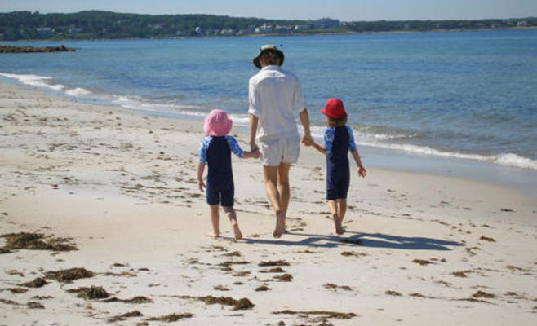
النشاط التعلمي(2) المقترح :
( العصف الذهني , التعلم التعاوني , المناقشة التفاعلية ,
إصدار الحكم )
عرض صور لطرق صحيحة و خاطئة للحماية من أشعة الشمس .

Slide 34

يقوم المتعلم برفع البطاقة الخضراء للتصرف الصحيح و البطاقة الحمراء للتصرف الخاطئ .
مناقشة المتعلمين حول سبب اختيارهم و من ثم حل النشاط التعلمي في الكتاب المدرسي .

Slide 35

القيم الشخصية :
إتاحة الفرصة للمتعلمين للتعبير عن الصور الموجودة في الكتاب المدرسي .
- مناقشة أهمية وضع مظلات في محطة انتظار حافلات النقل العام و كذلك أمام المدرسة في أماكن انتظار المتعلمين لذويهم .

Slide 36

المصطلحات العلمية :
تدريب المتعلمين على كتابة المصطلحات
العلمية الواردة في الدرس و توظيفها في جمل مفيدة تعبر عن الصور في الدرس .
تصميم قاموس علمي مصور من قبل المتعلمين الراغبين بذلك .

Slide 37

الكلمات الجديدة :
أشعة الشمس المباشرة – ضرر
يتم تطبيق نشاط تعلمي جماعي لتركيب القطع المزودة
بالأحرف لتكوين الكلمات المحددة للدرس .

Slide 38

النشاط المنزلي :
تكليف المتعلمين بالبحث في متاجر الحي السكني عن وسائل الحماية من ضرر أشعة الشمس و تصويرها .

Slide 39
نشاط أعلى من المعيار :
تصميم نظارة شمسية أو قبعة للحماية من أشعة الشمس .
ورقة عمل مصممة حسب مهارة احذف أو أضف
يقوم المتعلم فيها بإضافة و حذف العناصر التي يراها مناسبة لتكوين صورة تعبر عن الدرس .

Slide 40
نشاط أقل من المعيار :
و رقة عمل
توصيل جزء الجسم المحدد بالطريقة الصحيحة لحمايته من الشمس بواسطة تتبع النقاط .
و في الجزء الثاني من ورقة العمل اختيار الطريقة المناسبة لحماية الوجه من أشعة الشمس .

Slide 41


Slide 42
الكفاية العامة (2)
البحث عن الظواهر و الطرق و التغيير في الكائنات الحية و الأشياء غير الحية باستخدام الأدوات المناسبة و النماذج و المحاكاة و العرض .
الكفاية الخاصة (2-4 ) عدد الحصص (5)
تقدير الإجراءات التي لابد من اتخاذها لحماية أنفسنا من الشمس ,
و استخدام إعادة التدوير للمحافظة على البيئة .

Slide 43
الفصل الدراسي الأول |  | الفصل الدراسي الثاني
الكفايات الخاصة | عدد الحصص | الكفايات الخاصة | عدد الحصص
1-1 التعرف و المقارنة بين الكائنات الحية والأشياء غير الحية. | 1 | 2-2 ملاحظة وتصميم نماذج ,وتفسير وجود وغياب الضوء على حدوث النهار والليل والظلال . | 6
1-2 التعرف على خصائص النباتات ويحدد وظيفتها . | 7 | 2-4 تقدير الإجراءات التي لا بد من اتخاذها لحماية أنفسنا من الشمس واستخدام إعادة التدوير للمحافظة على البيئة. | 4
2-1 التمييز بين الحيوانات من خلال تصنيفها بناء على طريقة الحركة ونوع التكاثر ونوع الغذاء ووجود الهيكل العظمي | 7 | 2-5 التعبير عن العلوم من حولنا من خلال استخدام المعرفة والمهارات المكتسبة خلال تعلم المواد الدراسية الأخرى. | 2
2-3 ملاحظة ومعرفة خصائص النباتات وحاجتها للبقاء. | 1
1-3 توضيح كيفية العناية بالنباتات والحيوانات والبيئة حولنا . | 2 | 3-1 إدراك وتصنيف منتجات التكنولوجيا في متاجر الحي السكني الخاص به. | 1
1-4 التعبير عن المعلومات حول الكائنات الحية من خلال استخدام المعرفة والمهارات المكتسبة من تعلم المواد الدراسية الأخرى. | 4 | 3-3 تكوين الممارسات الآمنة والاستخدام المناسب للتكنولوجيا | 4
 |  | 3-4 التعبير عن طرق ربط العلوم والتكنولوجيا حولنا باستخدام المعرفة والمهارات المكتسبة خلال تعلم المواد الدراسية. | 2
2-3 ملاحظة ومعرفة خصائص النباتات وحاجتها للبقاء. | 4 | 3-2 توضيح خصائص وطرق استخدام التكنولوجيا المعرفة في الحي السكني. | 5
مجموع عدد الحصص | 26 | مجموع عدد الحصص | 24
إجمالي عدد الحصص | 50

Slide 44
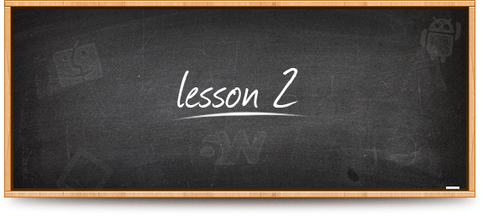
الحصة الثانية :
الحصة 2 من 5
عنوان الدرس :
ما الموارد التي يمكن استخراجها من الأرض ؟

Slide 45
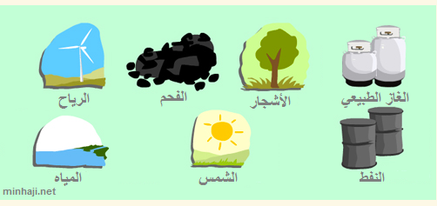
المفاهيم العلمية :
الموارد الطبيعية هي مواد نافعة نستخرجها من الأرض .
الماء و النفط و الفحم الحجري و الغاز و الأشجار هي من الموارد الطبيعية .
يستخدم الناس الموارد الطبيعية بطرق مختلفة .

Slide 46
لائحة بالطرائق الناشطة التفاعلية التي من الممكن تطبيقها
م | الطريقة
9 | الربط
10 | المزاد العلني , العصف الذهني
11 | المجموعات
12 | دراسة الحالة
13 | إظهار و شرح
14 | الكيوب
15 | الزيارات الميدانية و الجولات
16 | دائرة فن
م | الطريقة
1 | KWL ماذا نعرف وماذا نريد أن نعرف وماذا تعلمنا
2 | Mind mappingالخريطة الذهنية
3 | النقاش الجماعي
4 | خرائط النقاش ( الخريطة الذهنية )
5 | حل المشكلات
6 | المشاريع
7 | لعب الأدوار
8 | استراتجيات السؤال

Slide 47


Slide 48
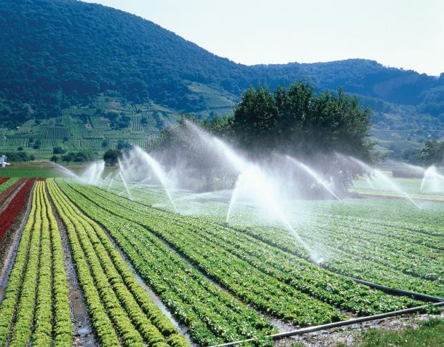
النشاط التحفيزي الوارد في دليل المعلم :
( استراتيجية العصف الذهني - التفكير الناقد )
عرض صورة لمرشات ماء تروي المزروعات .
اطرح السؤال التالي : لعلك رأيت مرشات الماء تروي الحقول من أن يأتي هذا الماء ؟
اترك المجال للمتعلمين للتفكير و اقبل جميع الإجابات و أناقشها .

Slide 49

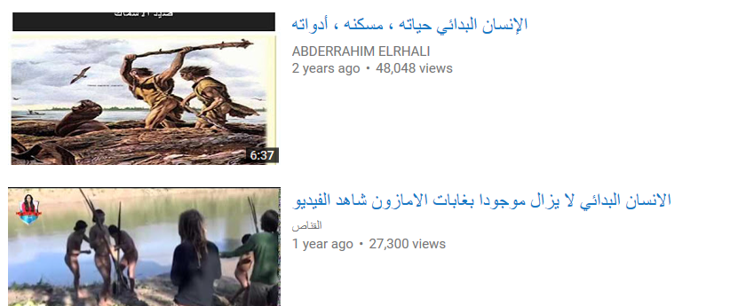
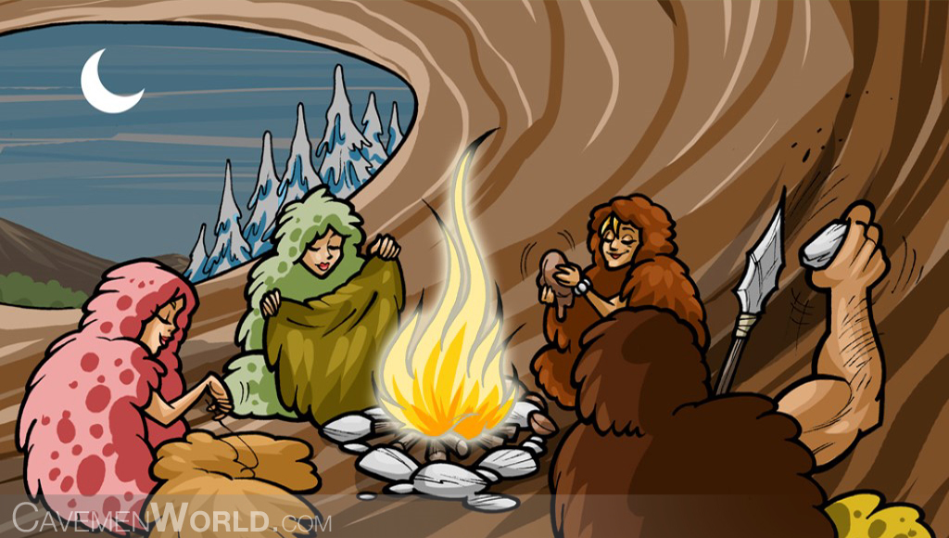
النشاط التحفيزي المقترح (1): ( الربط , العصف الذهني , تعاوني أو فردي )
عرض فيلم أو مصور للإنسان البدائي كيف يعيش و مناقشة كيفية توفير احتياجاته في تلك الفترة .

Slide 50
كيف يوفر الإنسان البدائي احتياجاته ؟
ماذا يستخدم ليبني بيته و يطهو طعامه ؟
ماذا نستخدم نحن الآن لنطهو طعامنا و نبني بيوتنا ؟ من أين نحصل على هذه المواد ؟

Slide 52

النشاط التعلمي (1) : ( التعلم التعاوني – العصف الذهني – التفكير الناقد )
ابحث عن الموارد الطبيعية
توزيع صور لأماكن مختلفة ( منزل و صحراء و مدرسة ) ينقصها مواد و أدوات مصدرها من الموارد الطبيعية .

Slide 53
تكليف المتعلمين بإكمال اللوحة بما يرونه مناسبا ً و من ثم مناقشة المجموعات بنتاج التعلم و اختياراتهم و مصدرها .
أخيرا ً مناقشة صور الكتاب المدرسي .

Slide 54
النشاط التعلمي(1) المقترح : (العصف الذهني , التعلم التعاوني , التحليل و الملاحظة )
كتيب صغير يحتوي على أربع صور لاستخدامات مختلفة للموارد الطبيعية .
وصور لموارد طبيعية مختلفة .
يكلف المتعلم بمطابقة المورد الطبيعي المناسب أمام الصورة المناسبة .

Slide 55
النشاط التعلمي (2) : ( العصف الذهني , التعلم فردي , الملاحظة )
موارد الطبيعة و استخداماتها :
تكليف المتعلمين برسم الموارد الطبيعية و استخداماتها .

Slide 56
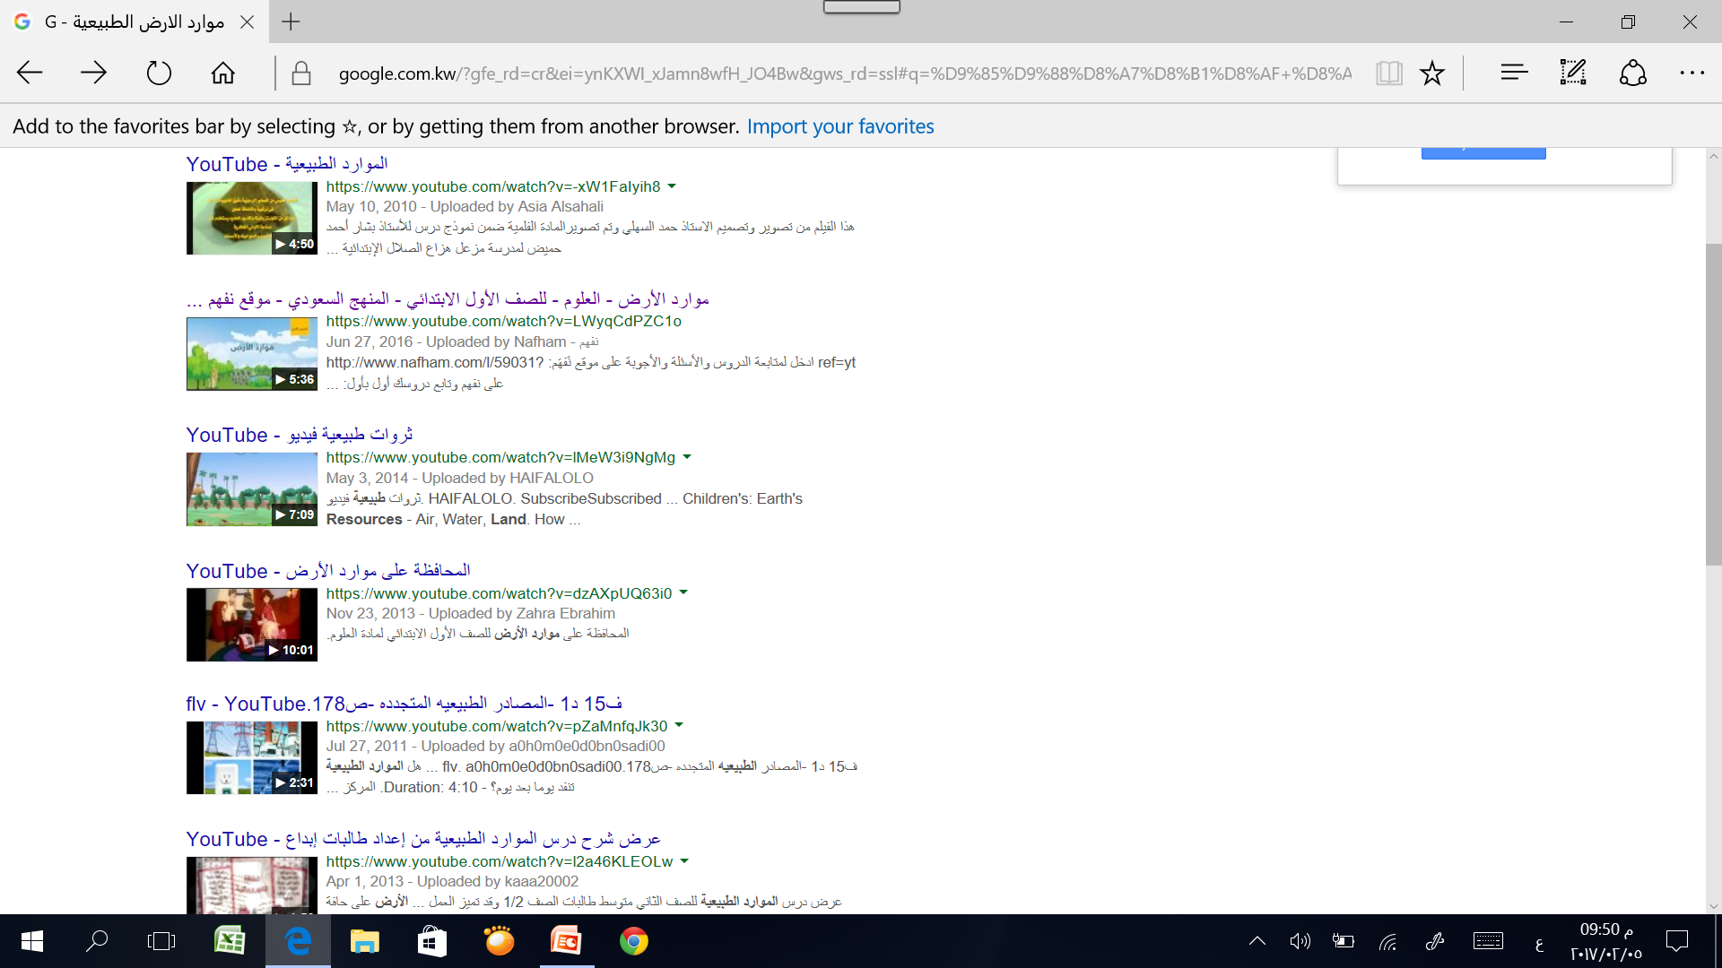

عرض فيلم تعليمي يؤكد على مفهوم الدرس
مناقشة المتعلمين بمفاهيم الدرس

Slide 57
النشاط التعلمي(2) المقترح : (التعلم التعاوني ,التحليل , المناقشة التفاعلية )
استخدام وسيلة تعليمية تحوي صورة لاستخدامات موارد طبيعية مختلفة .
يكلف المتعلم بتحديد المورد الطبيعي المستخدم في كل صورة .
مطابقة المورد الطبيعي مع الصورة الصحيحة .

Slide 58

القيم الشخصية :
تكليف المتعلمين بتفسير الصور الواردة في الكتاب المدرسي و التعبير عنها .
عرض فيلم عن الإسراف في الاستهلاك بالموارد الطبيعية مثل قطع الأشجار
و الأضرار المترتبة عليها .

Slide 59

المصطلحات العلمية :
تدريب المتعلمين على كتابة المصطلحات
العلمية الواردة في الدرس بواسطة المقارنة بين الصورتين و كتابة جملة تعبر عن إحداهم لتنمية قدرتهم على التعبير بأسلوب علمي .
تصميم قاموس علمي مصور من قبل المتعلمين الراغبين بذلك .

Slide 60

الكلمات الجديدة :
موارد طبيعية – فحم – أشجار – ماء - نفط
يتم تطبيق نشاط تعلمي جماعي لحل ورقة عمل
تحتوي على كلمات ينقصها بعض الحروف
يقوم المتعلم بإكمال الكلمات بالأحرف المناسبة .

Slide 61

النشاط المنزلي :
اطلب من المتعلمات البحث في شبكة الانترنت عن الموارد الطبيعية للغاز و الأوراق .

Slide 62
نشاط أعلى من المعيار :
وضع مقطع من مسلسل فلونة عند غرق سفينتهم ( حلقة 49 )
و استقرارهم على جزيرة .
طرح الأسئلة: ما هي الموارد الطبيعية التي يمكن استخدامها على الجزيرة للمحافظة على حياتهم ؟ كيف يستخدمونها ؟ .

Slide 63
نشاط أقل من المعيار :
سرد قصة عن رحلة إلى المخيم يقوم بها المعلم بذكر الأعمال و الموارد الطبيعية المستخدمة بالرحلة و تكليف المتعلمين بذكر ماذا يمكن أن يستخدم أفراد الأسرة للتدفئة ليلا ً ..... .
( يتم توزيع صور للموارد الطبيعية على المجموعة و يقوم المتعلمين برفع صورة المورد الطبيعي المناسب عند ذكر استخدامه و مناقشة الاستخدامات الأخرى للمورد الطبيعي) ( بطاقات الرفع ) .

Slide 64


